Slide 1



Haiti
Teens need more movement for healthy minds and bodies.

Slide 2
Haïti
Les ados ont besoin de plus d’activité physique pour garder l’esprit et le corps en bonne santé.

Slide 3

Haiti
A woman dies from pregnancy or childbirth every 10 hours.
Source: MMEIG 2025

Slide 4
Haïti
Une femme meurt à cause de la grossesse ou de l'accouchement toutes les 10 heures.
Source : MMEIG 2025

Slide 5

Haiti
200 girls become mothers every day — while still children themselves.
Source: DHS 2016-2017

Slide 6
Haïti
Chaque jour, 200 filles deviennent mères alors qu’elles sont encore des enfants.
Source : EDS 2016-2017

Slide 7
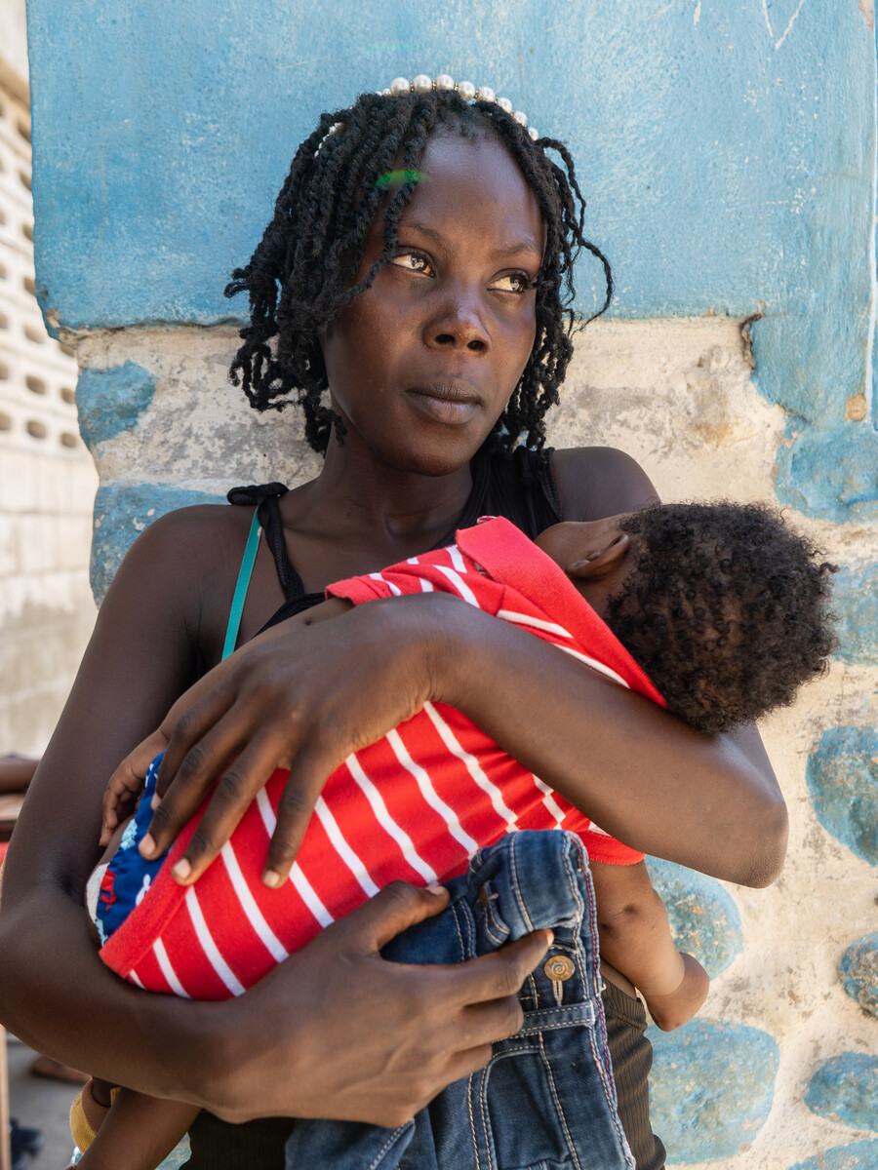
Haiti
70% of mothers do not receive postnatal care in the critical first 48 hours.
Source: DHS 2016-2017

Slide 8
Haïti
70 % des mères ne bénéficient pas de soins postnataux dans les 48 heures cruciales après la naissance.
Source : EDS 2016-2017

Slide 9
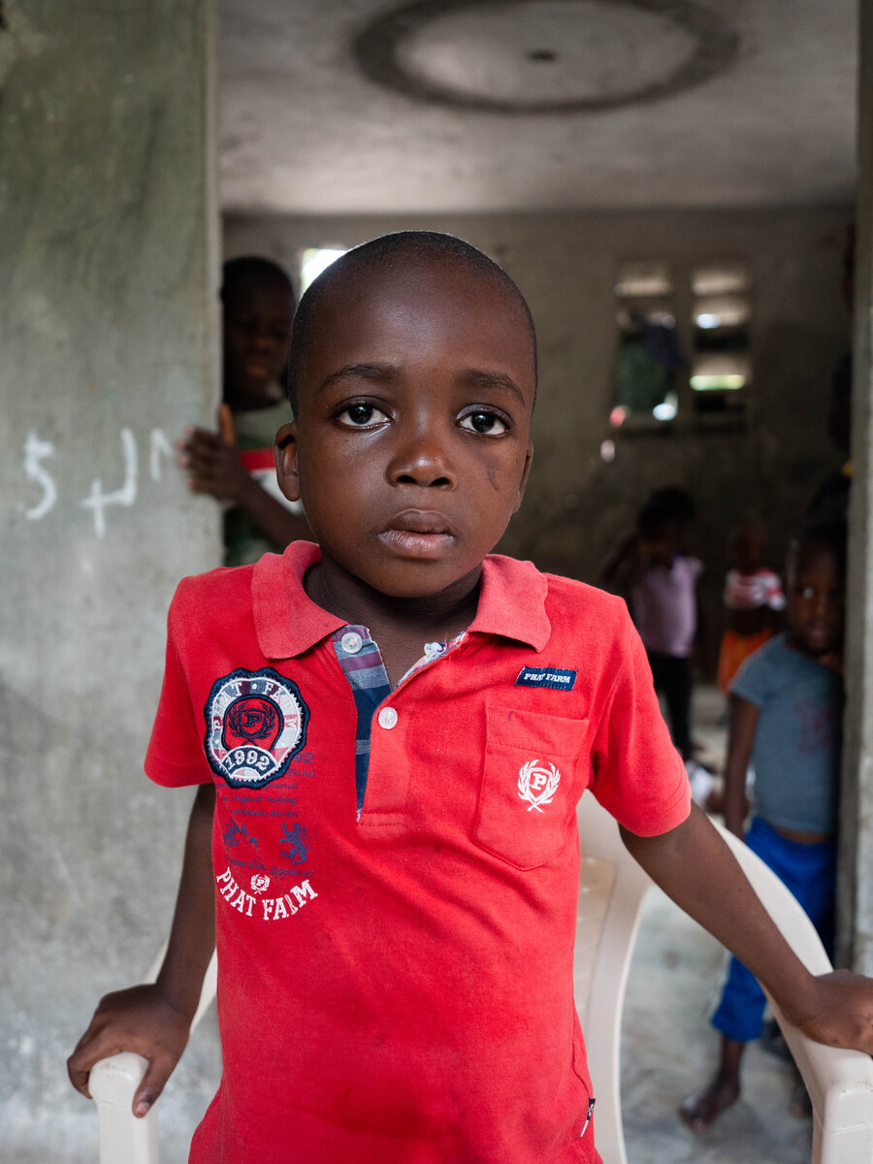
Haiti
1 in 2 children with acute respiratory infection symptoms never see a health provider in time.
Source: DHS 2016-2017

Slide 10
Haïti
1 enfant sur 2 qui a des symptômes d’infection respiratoire aiguë ne voit jamais un professionnel de santé à temps.
Source : EDS 2016-2017

Slide 11
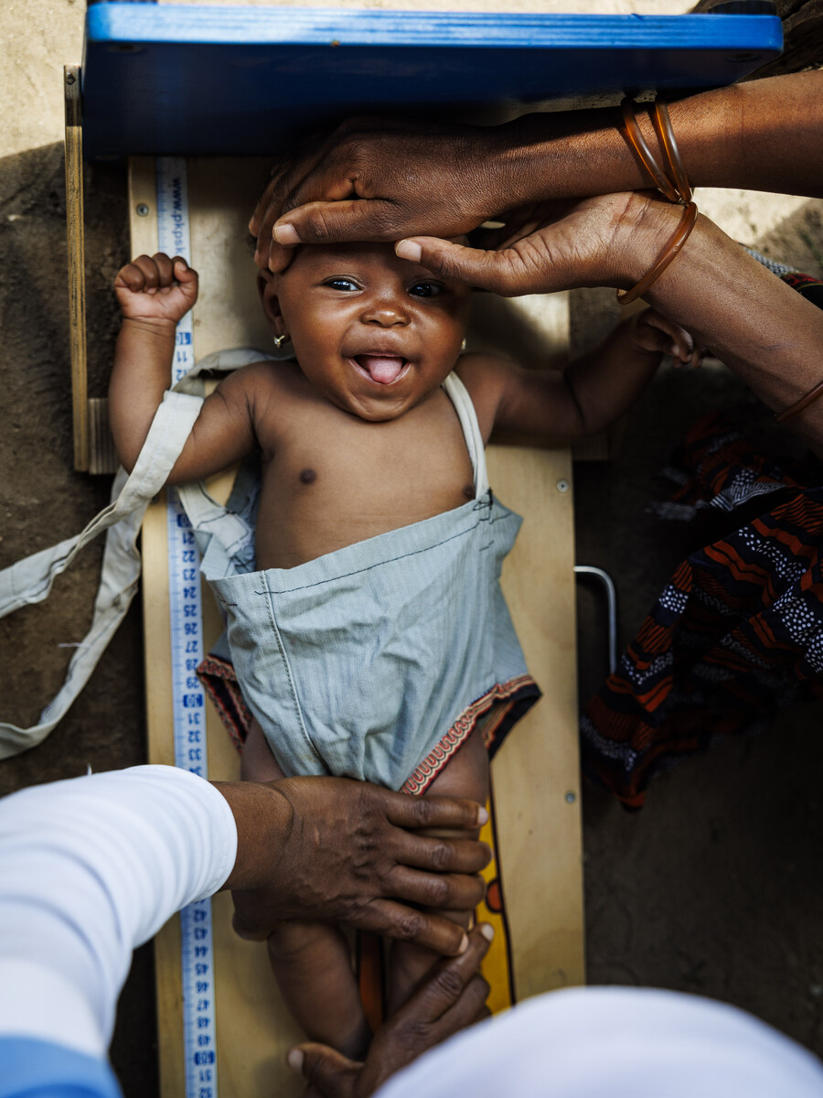
Haiti
90,000 mothers miss their critical fourth antenatal check-up each year.
Source: DHS 2016-2017

Slide 12
Haïti
Chaque année, 90 000 mères ne font pas leur quatrième consultation prénatale essentielle.
Source : EDS 2016-2017

Slide 13
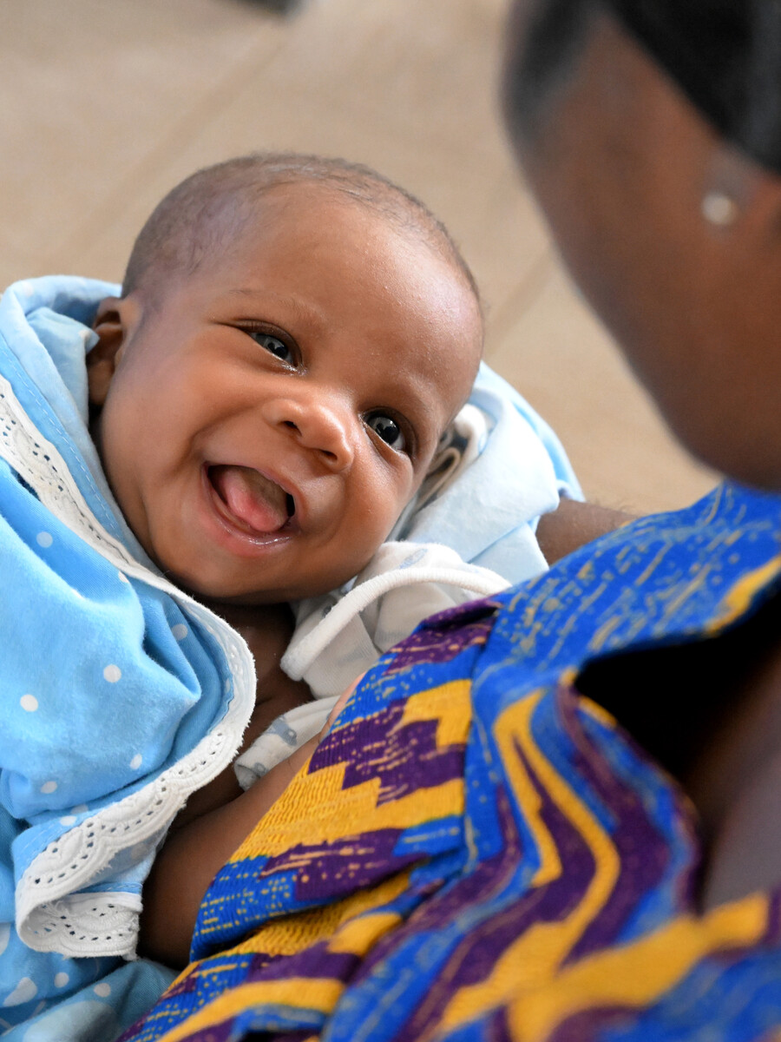
Haiti
A birth takes place without a skilled health professional every 8 minutes.
Source: UEP 2024

Slide 14
Haïti
Une naissance survient sans la présence d’un professionnel de santé qualifié toutes les 8 minutes.
Source : UEP 2024

Slide 15
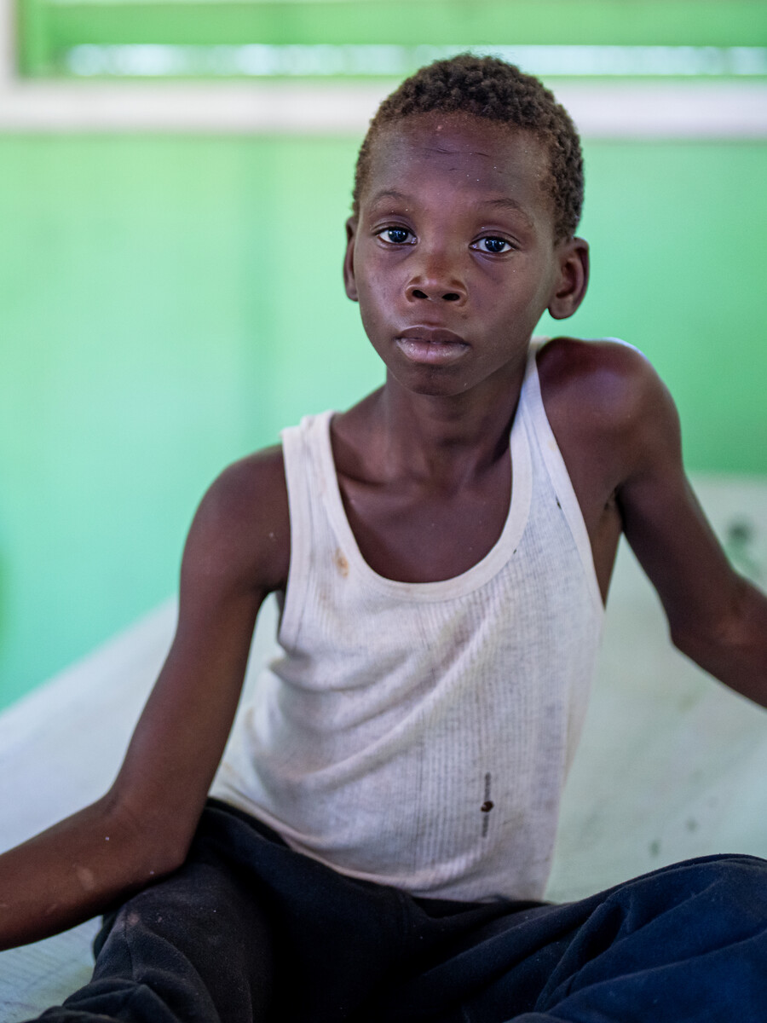
Haiti
Only 1 in 3 children with diarrhoea get the life-saving oral rehydration salts they urgently need.
Source: DHS 2016-2017

Slide 16
Haïti
Seulement 1 enfant sur 3 qui a la diarrhée reçoit les sels de réhydratation orale vitaux dont il a vraiment besoin.
Source : EDS 2016-2017

